Slide 1

Advanced JAVA
최종 보고서
20081923 양천규
20081951 김한글
20092001 양성효
20101999 김영미
2013.6.7

Slide 2

주 제

Slide 3

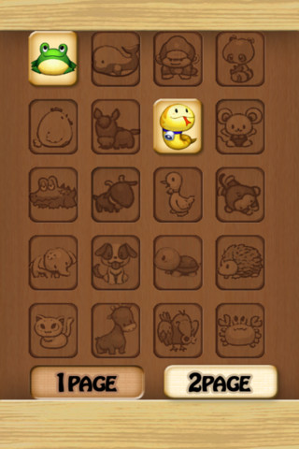
주제
Good Bye - Alzheimer !!
: 같은 그림을 맞춤으로써 암기력을 향상 시키는 게임
수요자
- 10~20대 : 공부에 지친 학생들에게 활력을 주는 동시에 공부에
도움이 되는 영어 단어 를 암기함으로써 일석이조(一石二鳥)
30~40대 : 지루한 출퇴근 시간에 즐거움을 주는 동시에 아이들과
함께 할 수 있는 놀이 기능
- 50~60대 : 무료한 일상에 즐거움을 주는 동시에 치매예방에 효과적
양천규 김한글 양성효 김영미

Slide 4
알고리즘

Slide 5
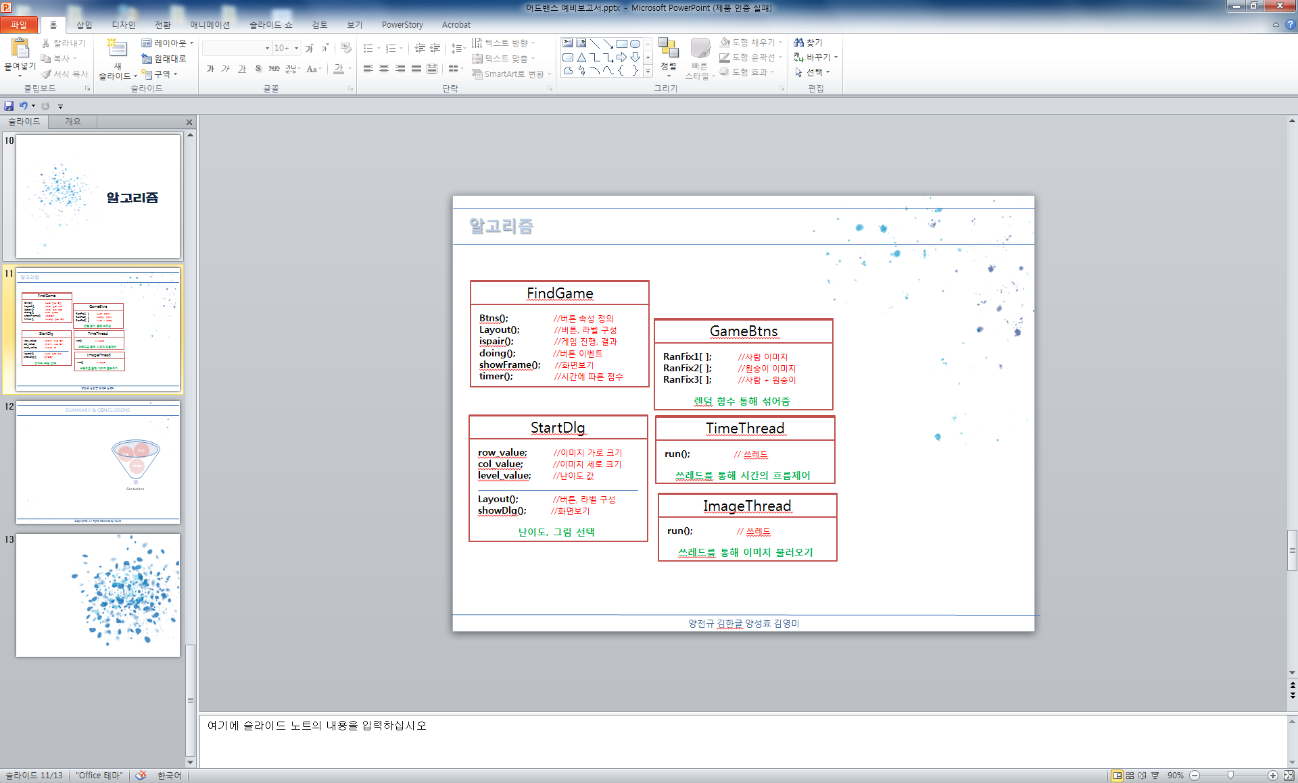
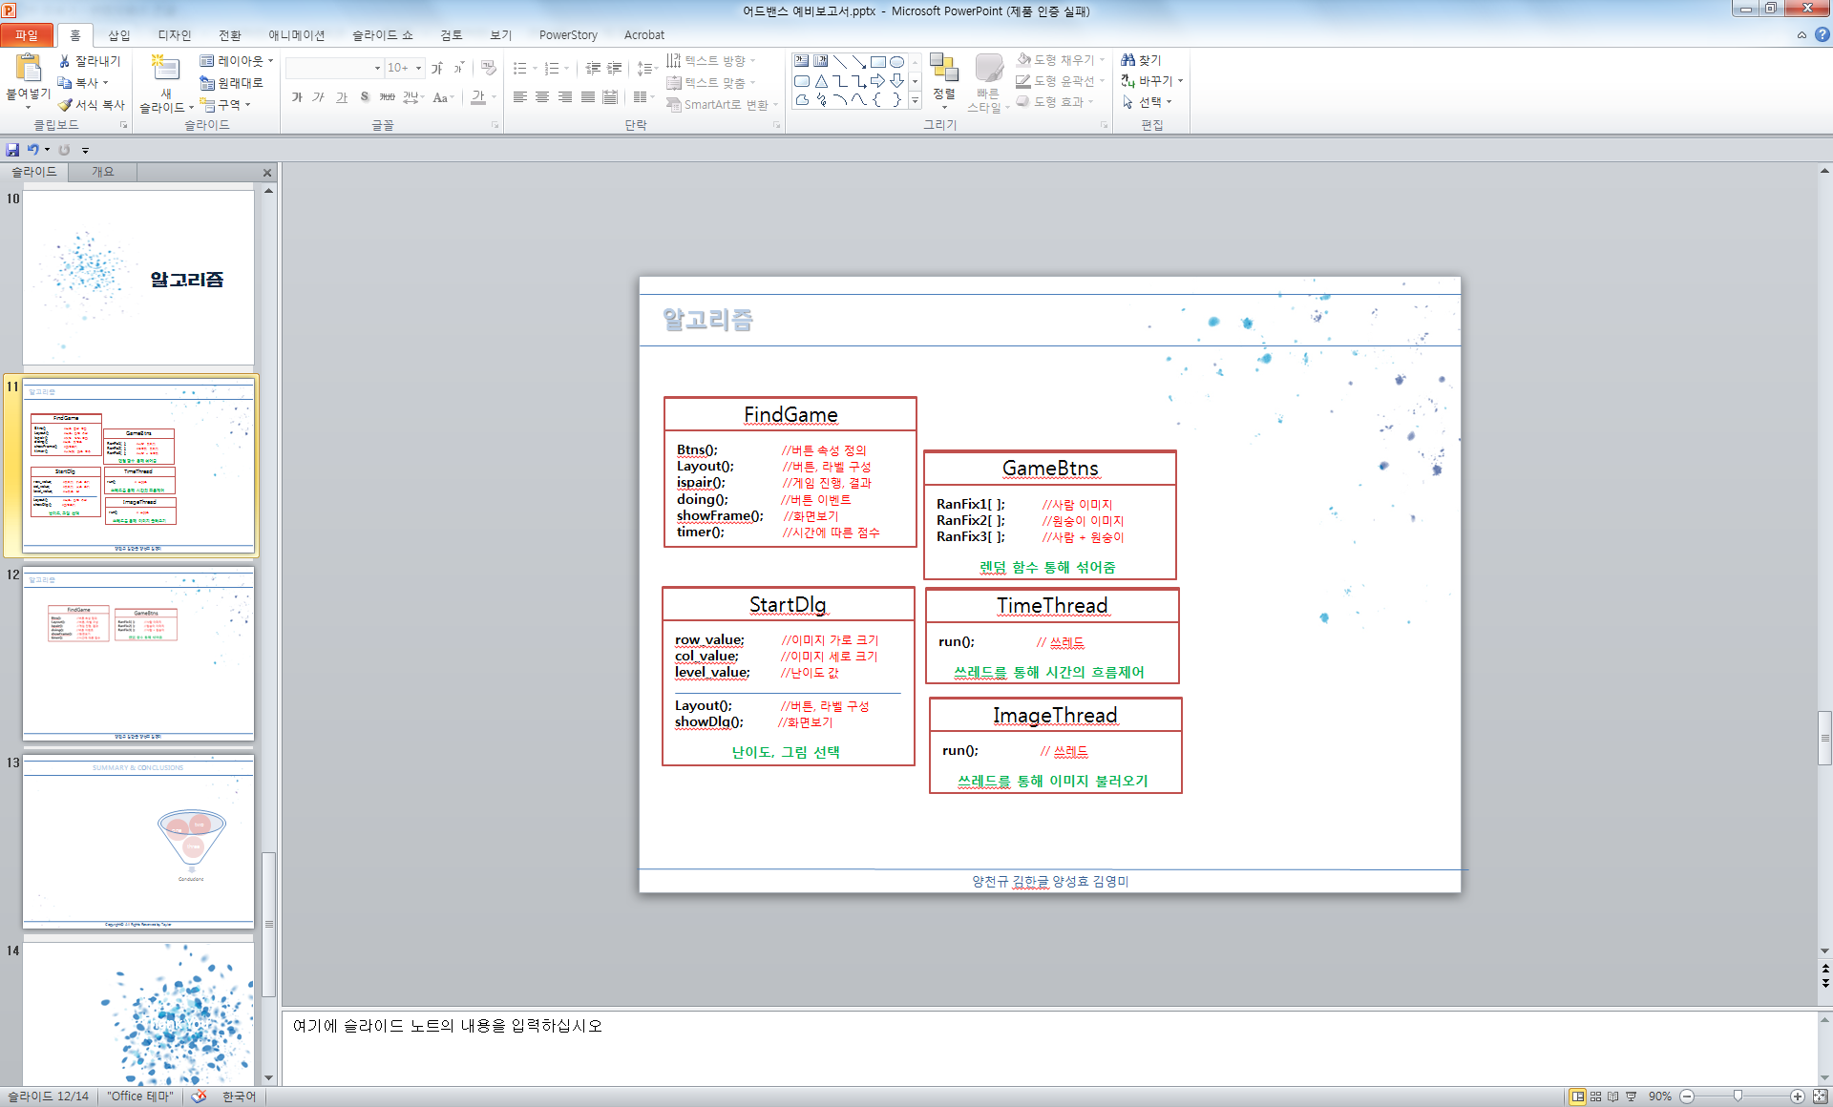
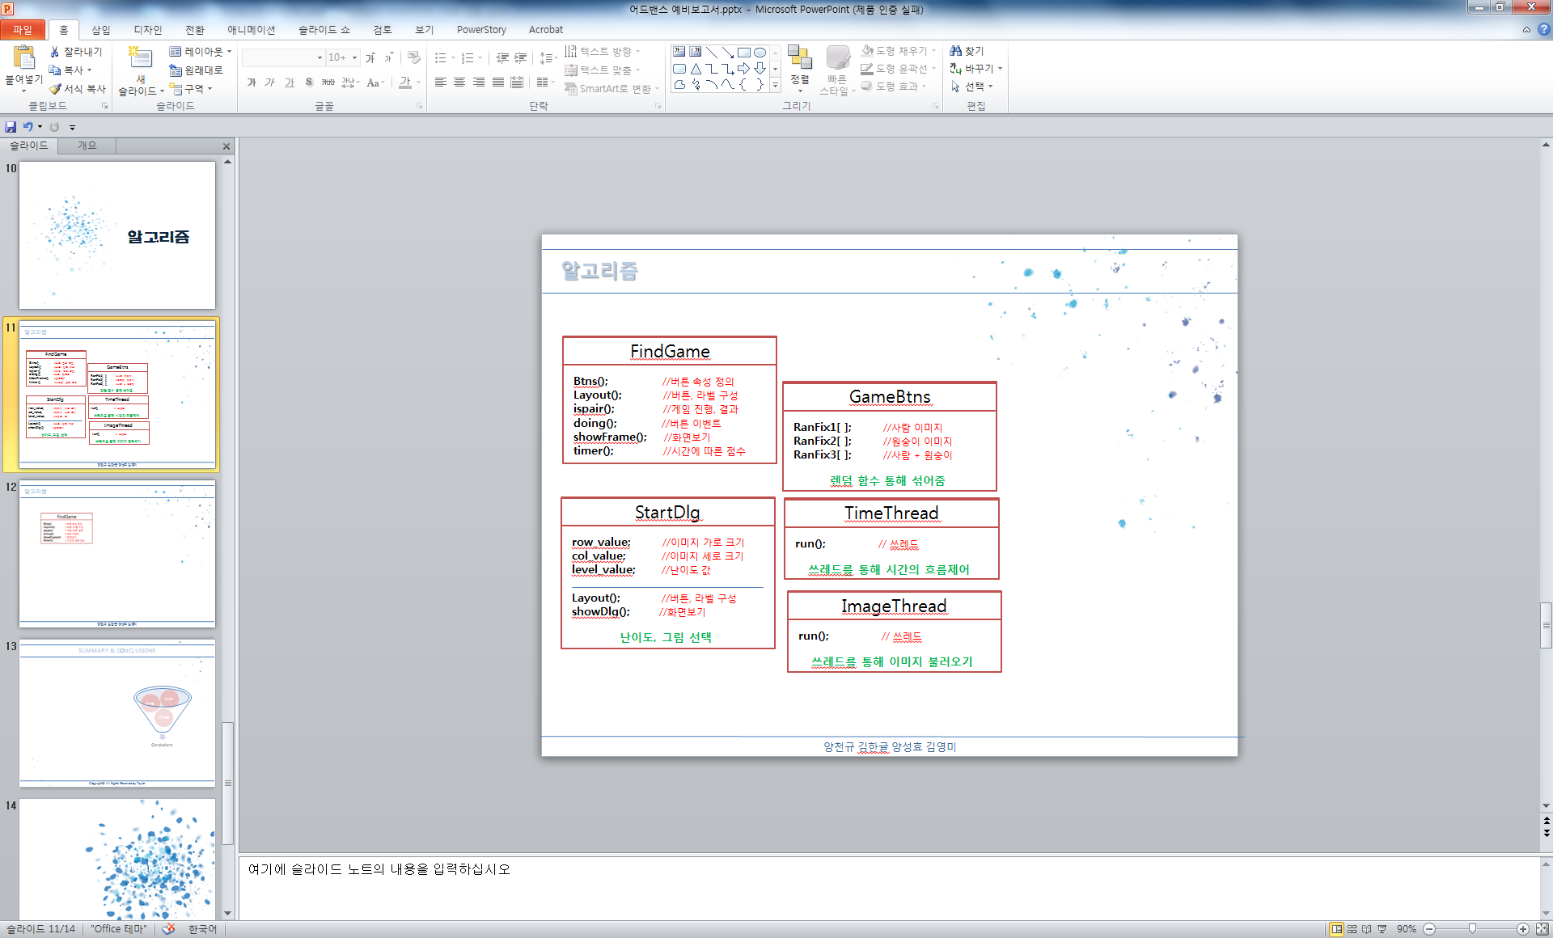
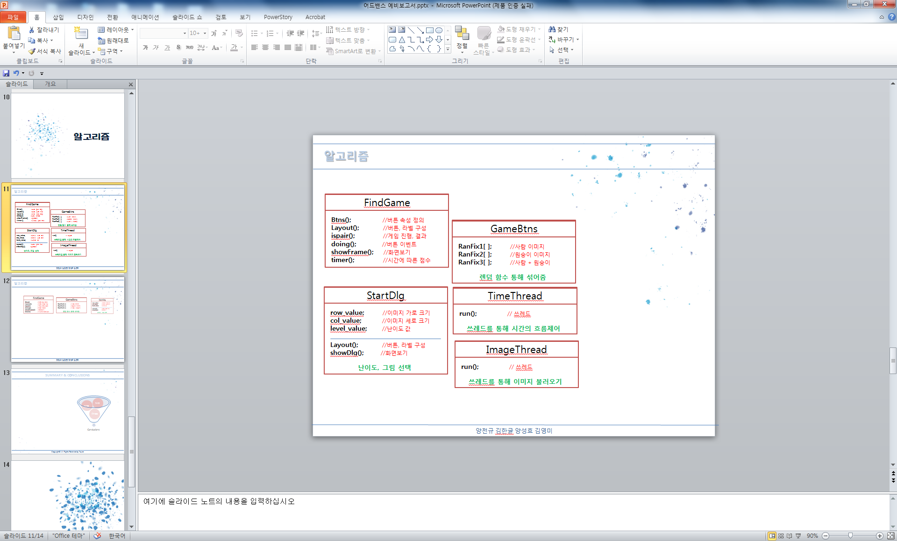
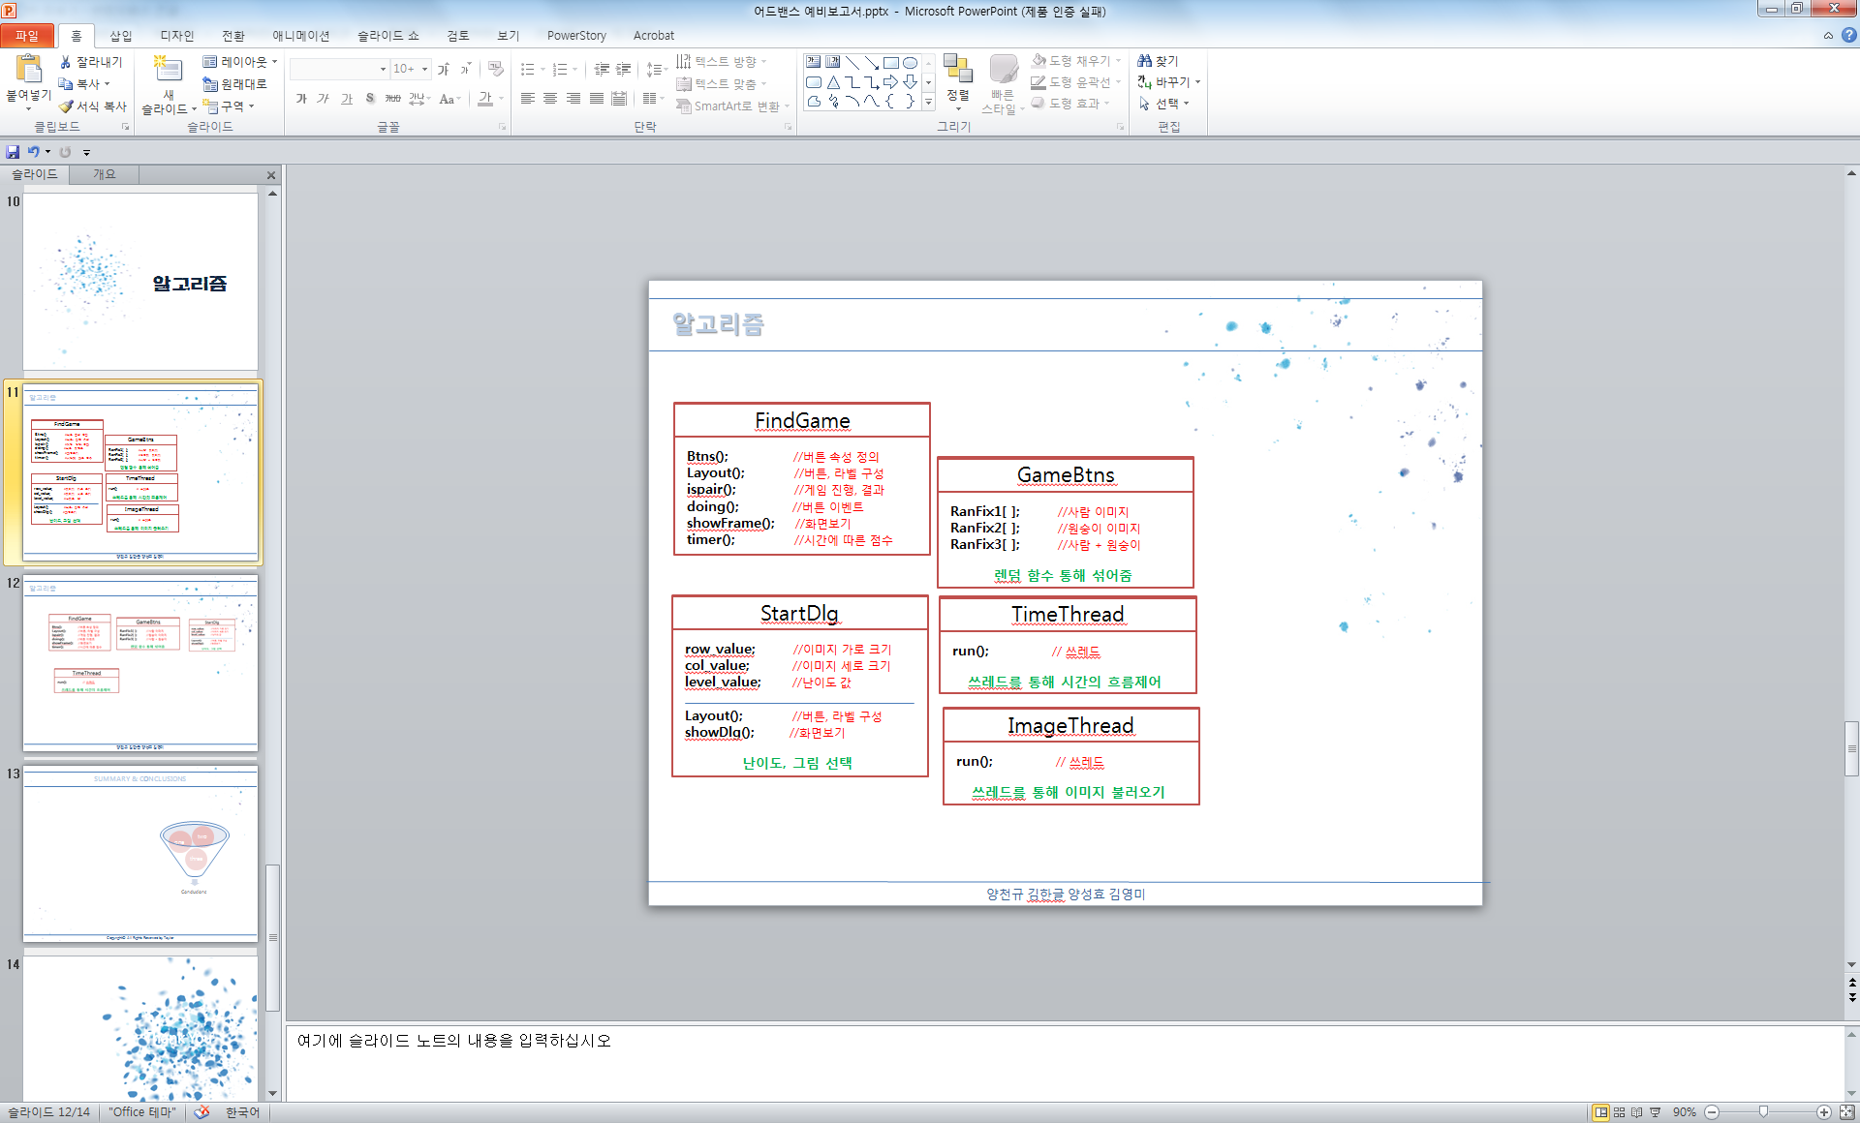
알고리즘
HelfDlg
Layout(); //버튼, 라벨 구성
showDlg(); //화면보기
3
1
1
2
4
4
양천규 김한글 양성효 김영미

Slide 6
알고리즘
5
imagehint
run(); //쓰레드
쓰레드를 통해 힌트 구현
6
EndDlg
7
RegistDlg2
Layout(); //버튼, 라벨 구성
showDlg(); //화면보기
DB 보기
7
RegistDlg
DB 삽입
양천규 김한글 양성효 김영미

Slide 7
중요 소스

Slide 8
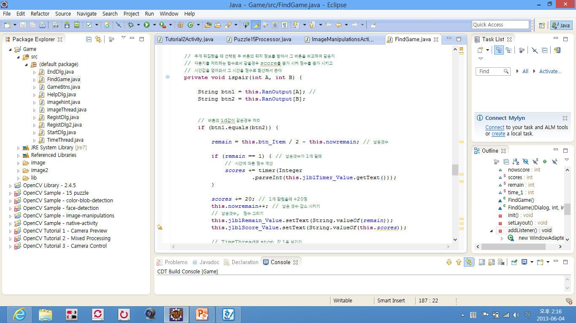
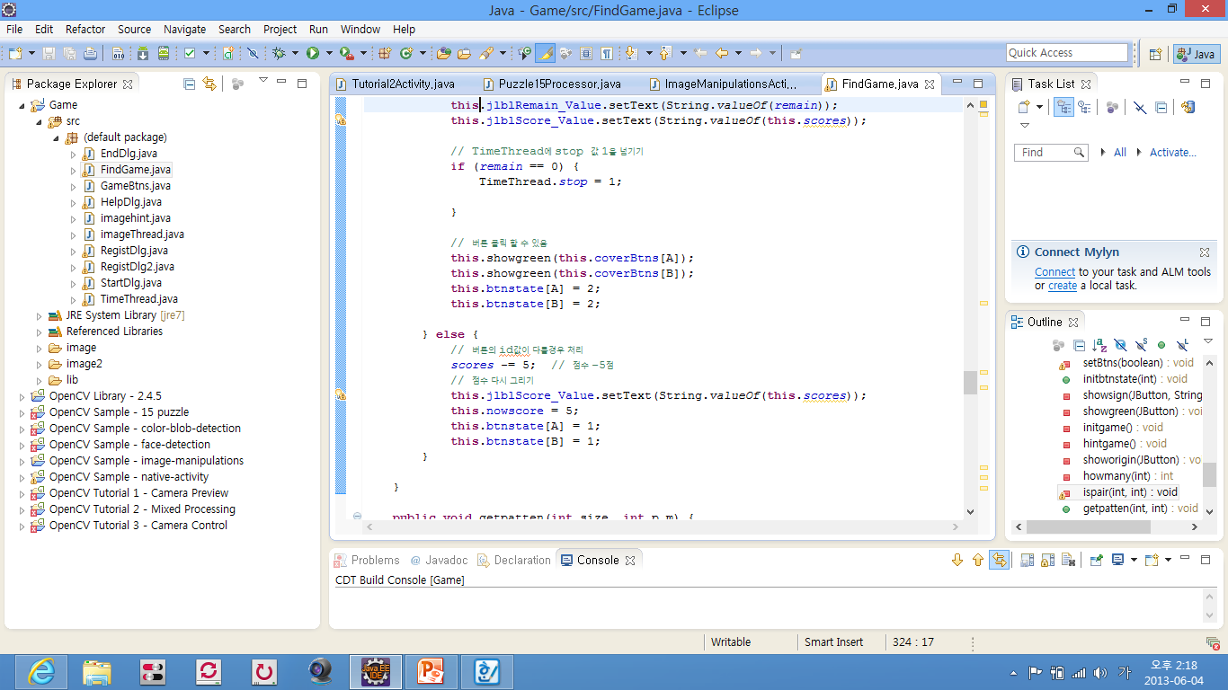
중요 소스
<FindGame Class>
양천규 김한글 양성효 김영미

Slide 9
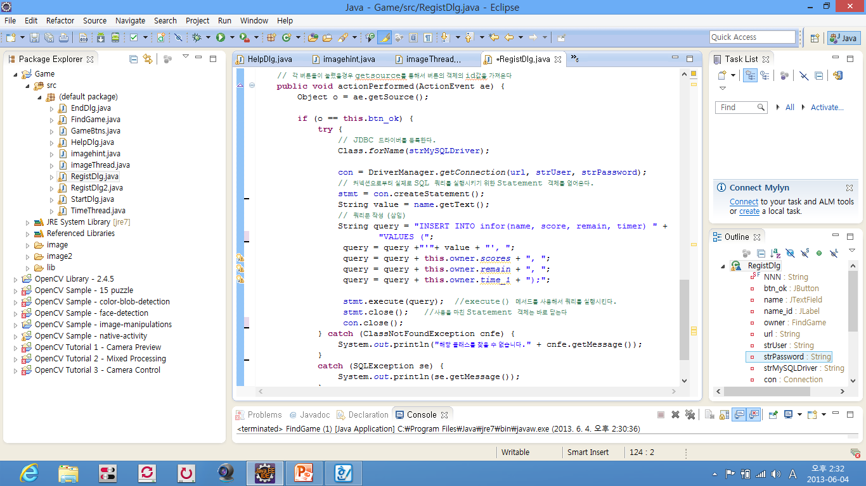
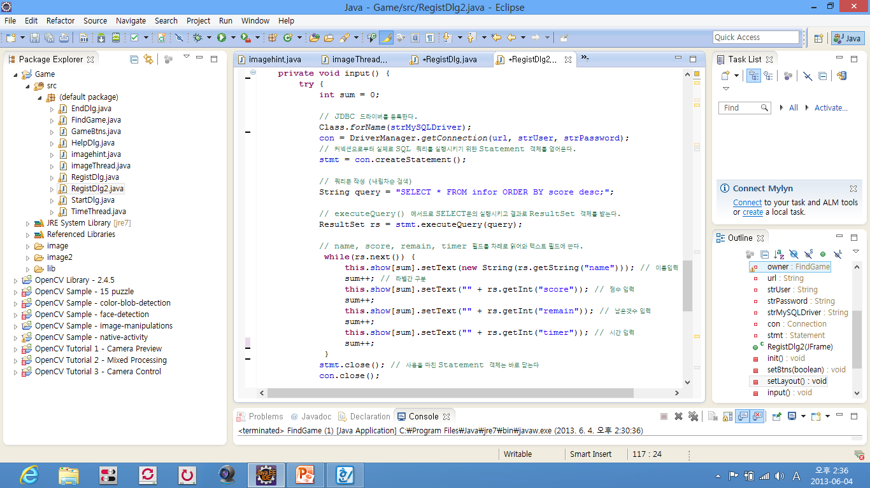
중요 소스
<RegistDlg1 Class>
<RegistDlg1 Class>
양천규 김한글 양성효 김영미

Slide 10
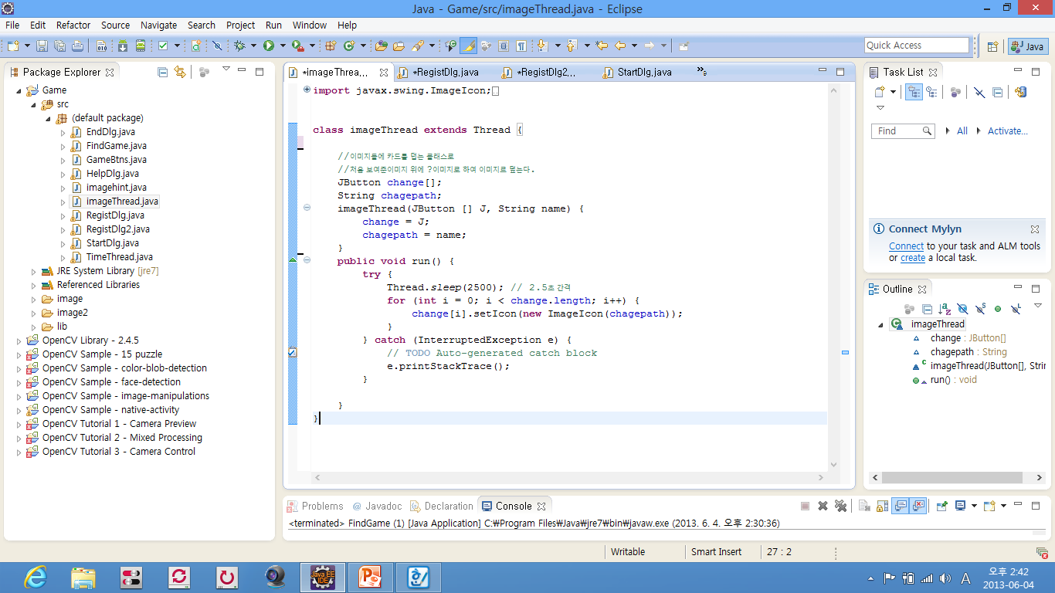
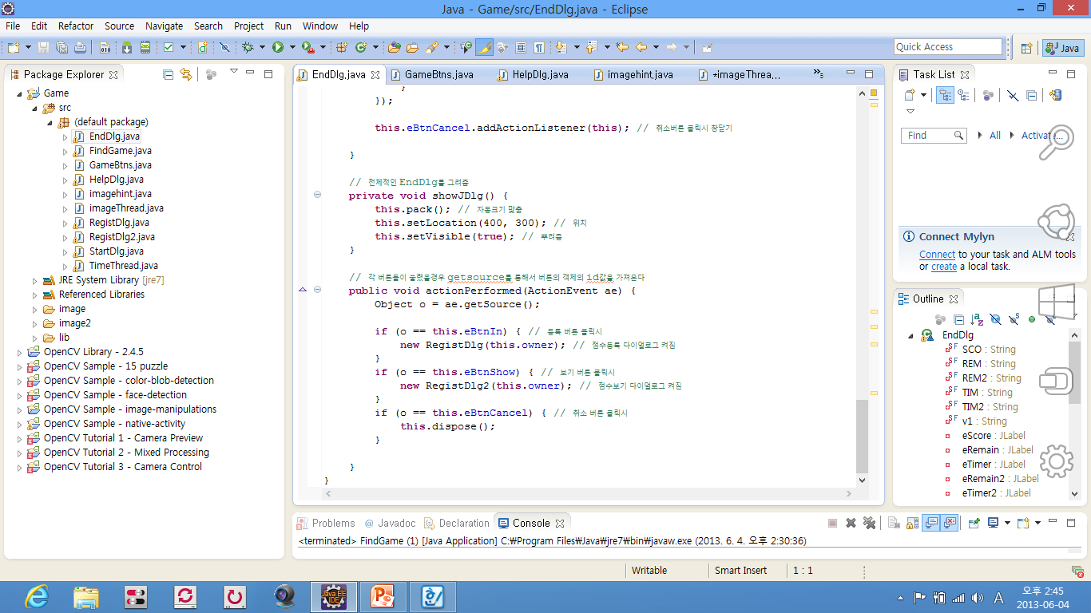
중요 소스
<imageThread Class>
<EndDlg Class>
양천규 김한글 양성효 김영미

Slide 11
설명서

Slide 12
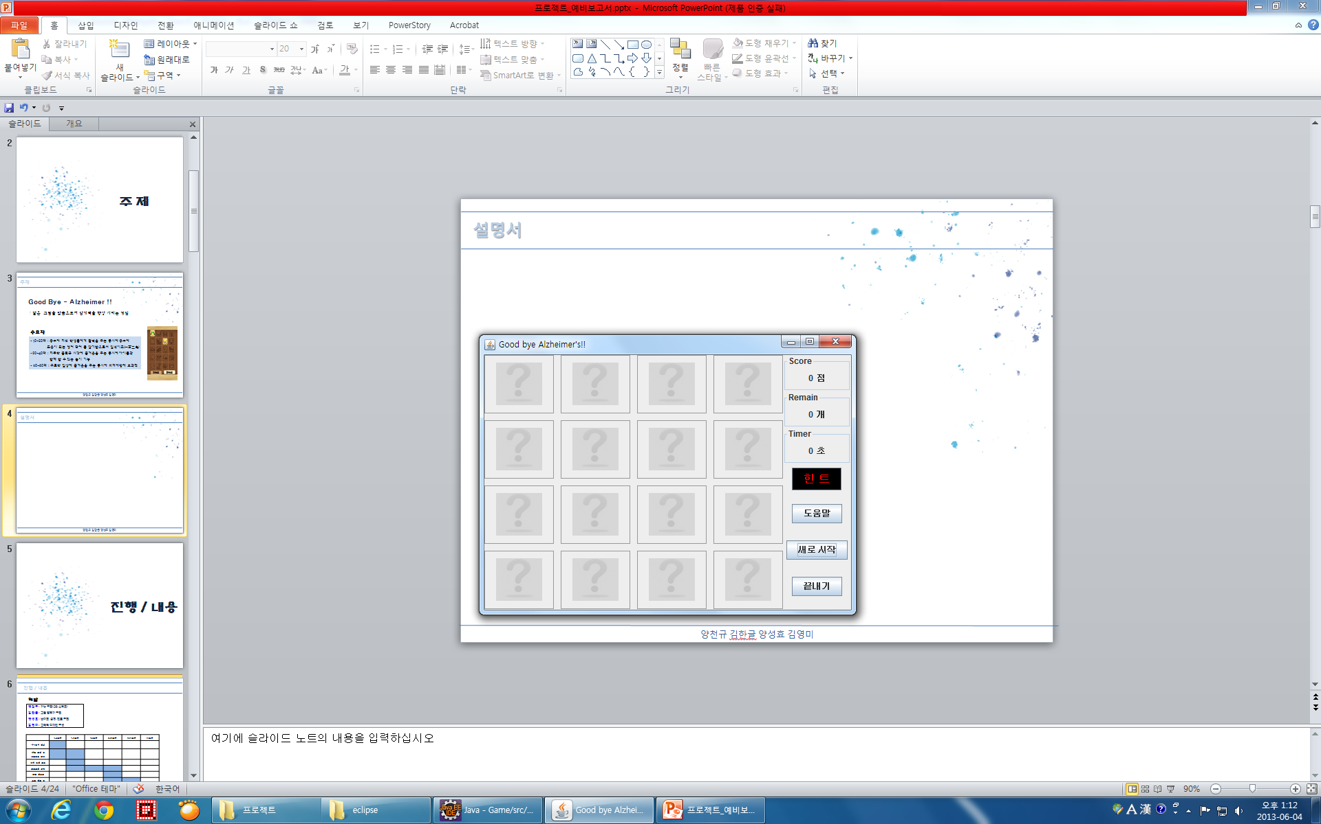
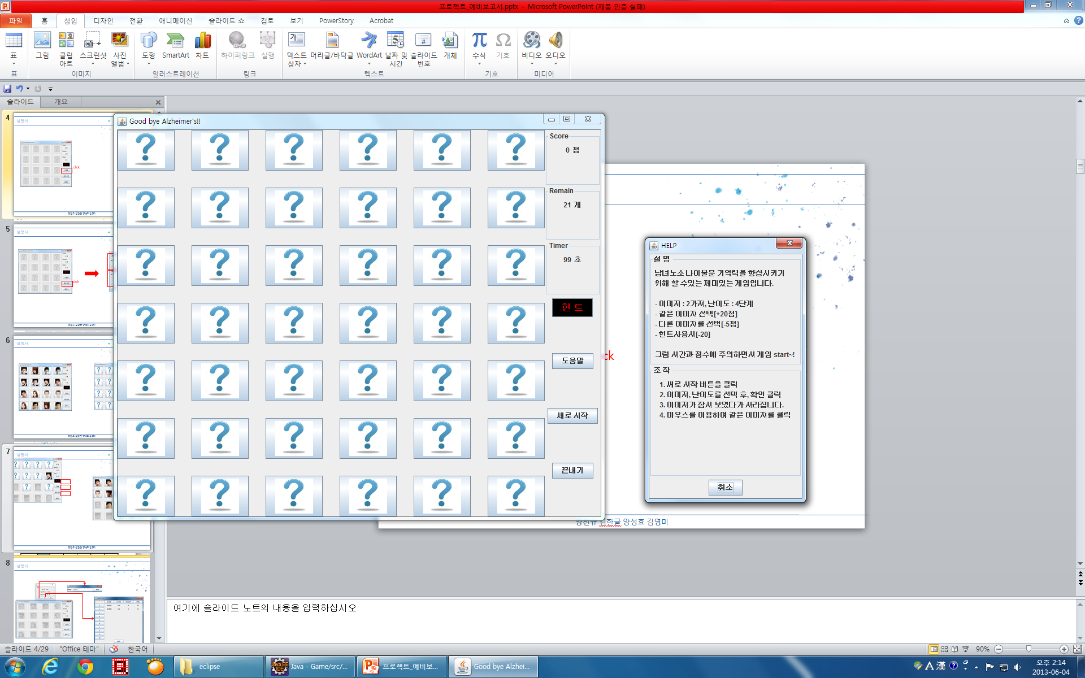
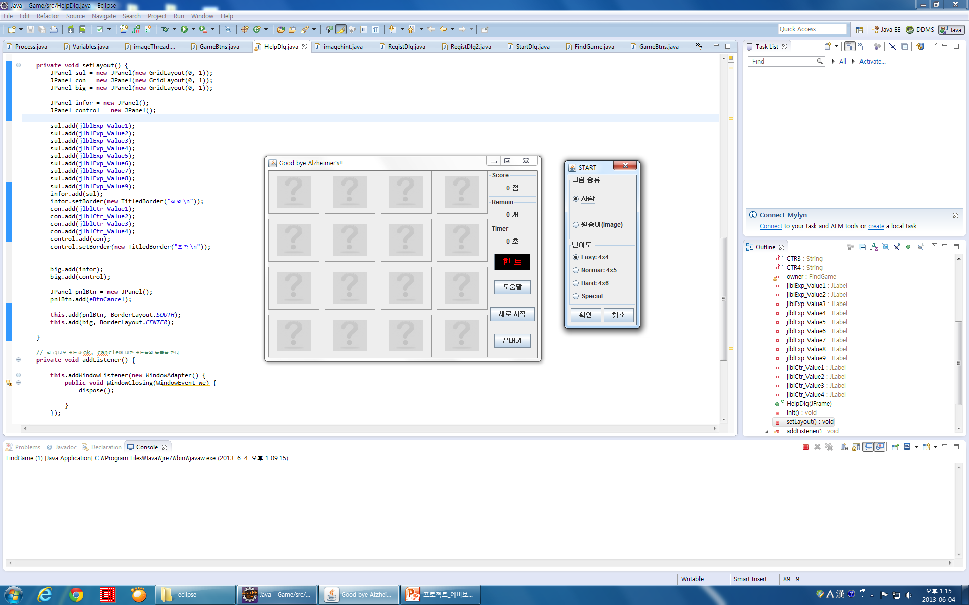
설명서
도움말 화면
처음 메인 화면
도움말을 클릭 하시면 간단한 사용법을 볼 수 있습니다.
click
난이도 선택 화면
click
게임 시작 시 그림의 종류와 난이도를 선택 합니다.
양천규 김한글 양성효 김영미

Slide 13
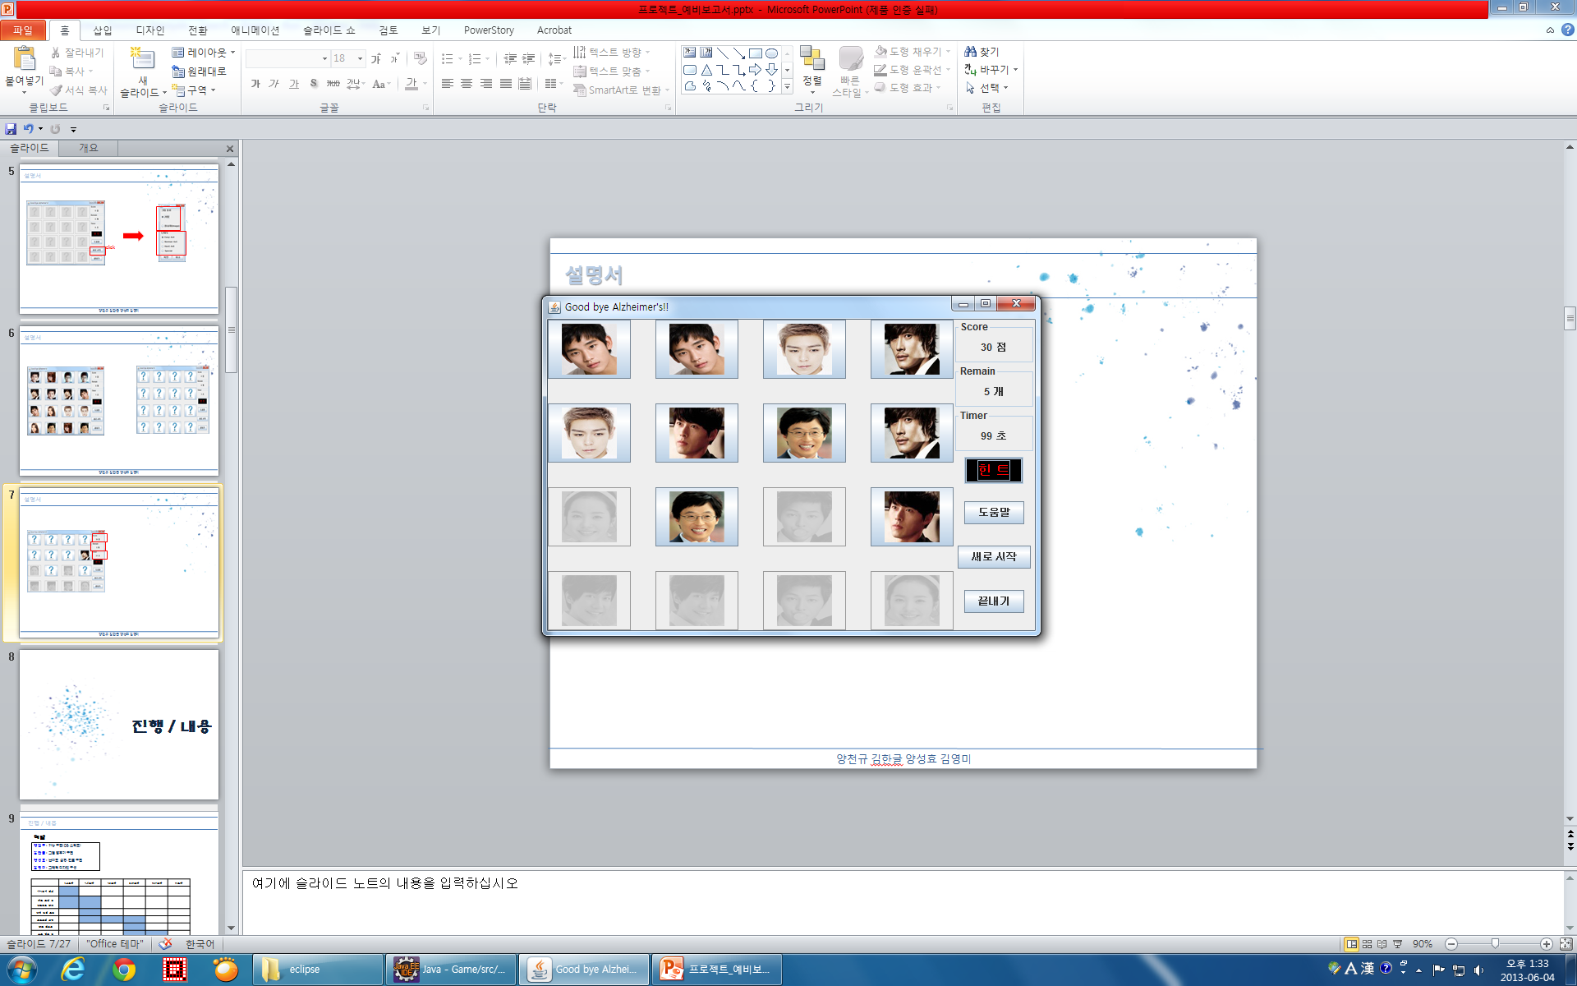
설명서
click
어려우시다면 힌트를 사용 하여 잠깐 이미지를 확인할 수 있습니다
양천규 김한글 양성효 김영미

Slide 14
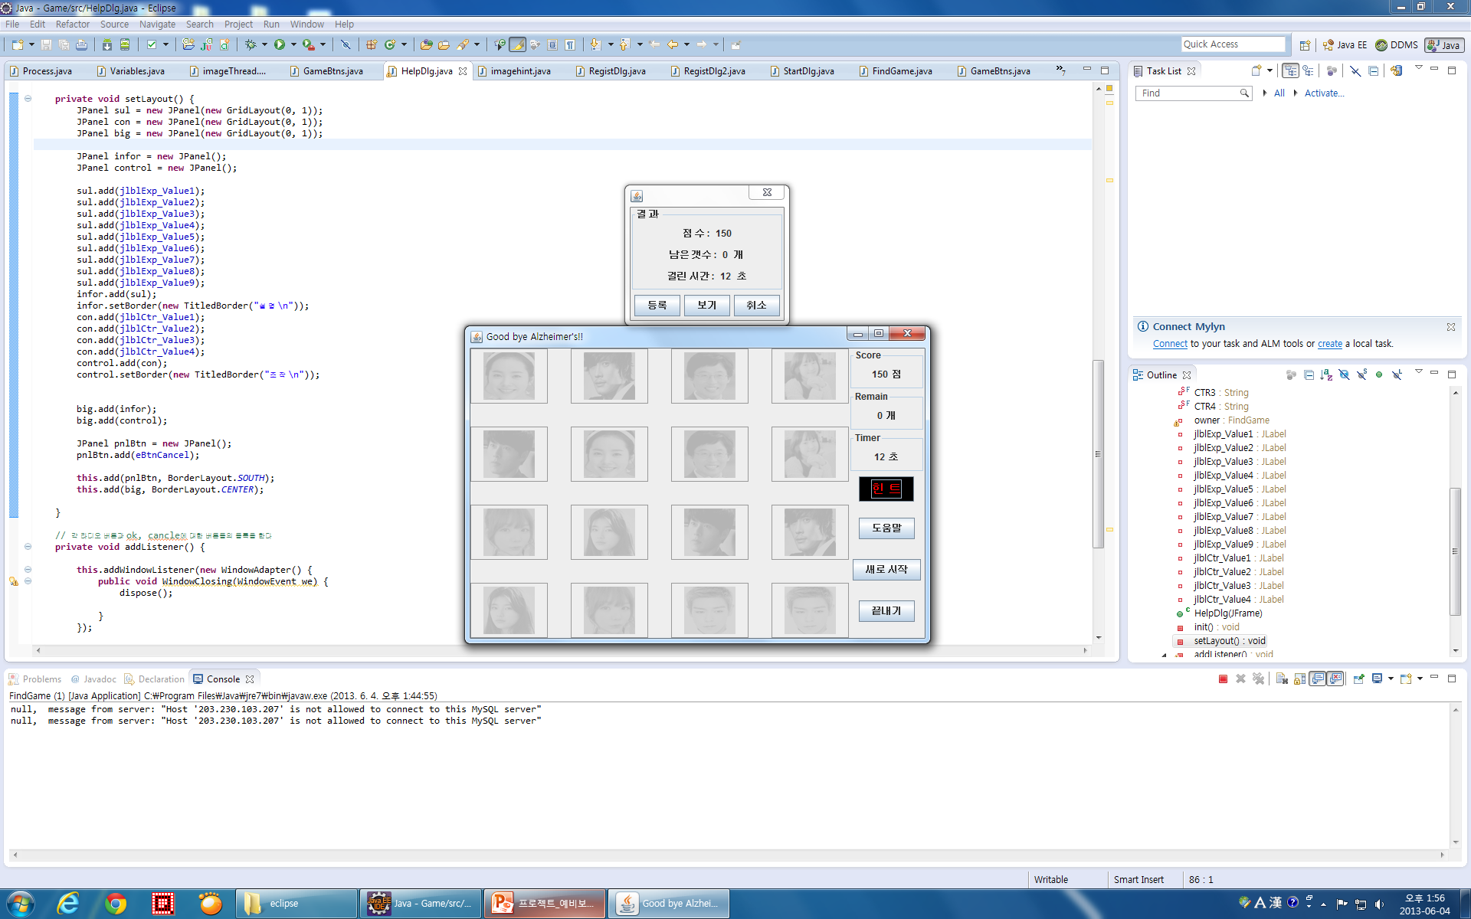
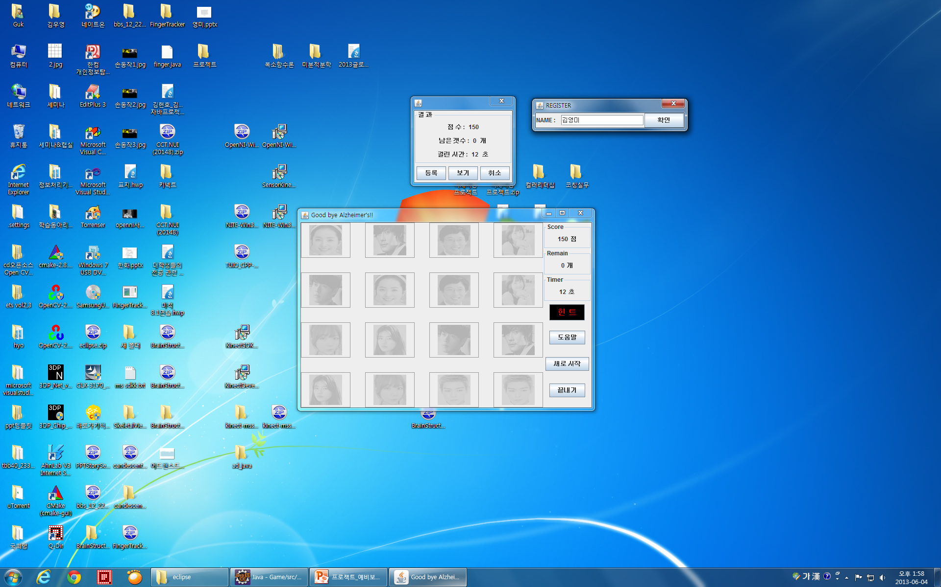
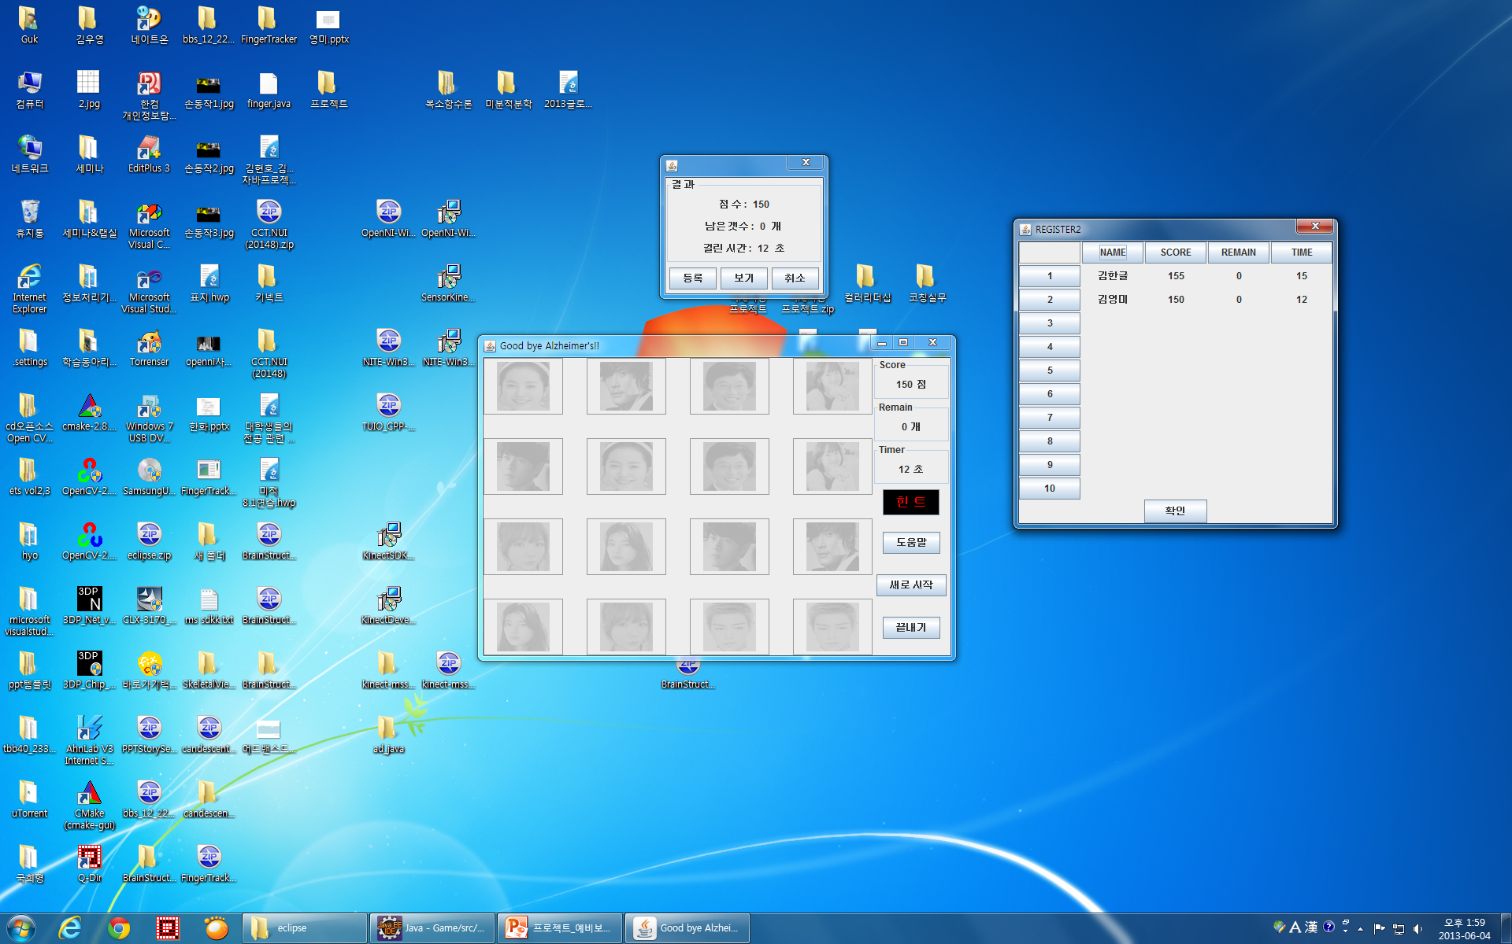
설명서
자신의 점수를 등록하고 확인 할 수 있습니다.
양천규 김한글 양성효 김영미

Slide 15
향후 발전 계획

Slide 16
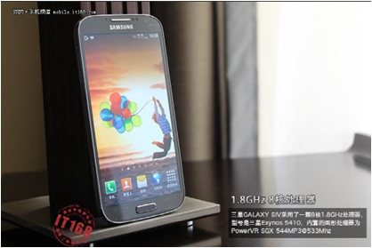
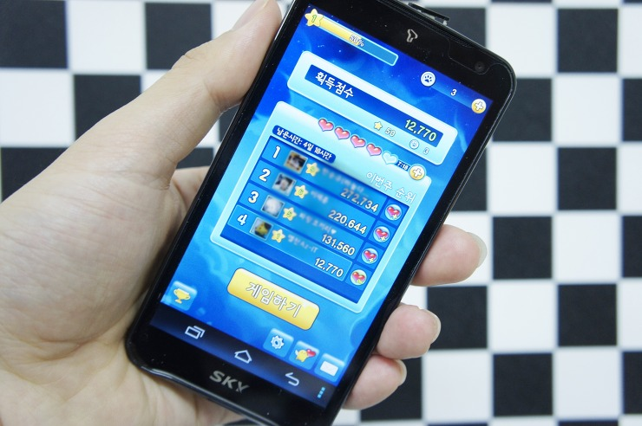
향후 발전 계획
현재는 PC상의 오프라인으로만 구성이 되어 있어 게임을 즐기는데 한계가 있지만 차후에 웹으로 디자인하여 구현하고 각종 스마트폰의 앱으로도 연동하여 편리함과 사회성을 향상 시킬 계획임.
또한, 연동 후에는 점수경쟁과 대전모드 등의 재미를 더 할수 있는 프로그램으로 제작할 계획.
양천규 김한글 양성효 김영미

Slide 17

Thank You

